Slide 1
Kina
En kort introduktion

Slide 2
Disposition
Klimat och geografi
Folken
Språken
Kinesisk skrift
Kinas tidigaste historia

Slide 3
China av Fairbank, John King / Goldman, Merle (Professor Of Chinese History, Boston University, Usa)Paperback. Harvard University Press, USA, 1998 (9780674116733).Skickas normalt inom 5-8 arbetsdagar. 214:-

Slide 4
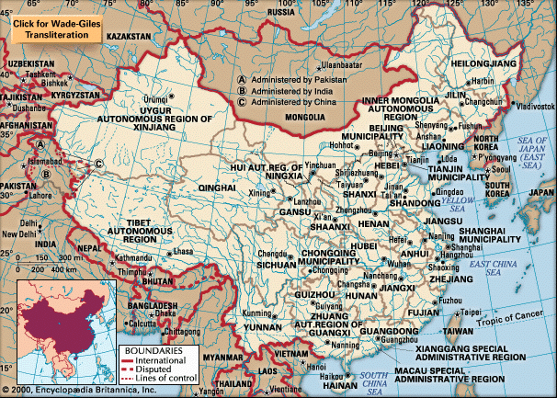
Klimat och geografi
Notes:
22 provinser, 5 autonoma regioner, fyra direktstyrda städer.
Gränsen mellan norr och söder: Qinling-bergen och Huai-floden.
Den ovan nämnda östra delen av Kina påverkas av två luftmassor/vindar : Den sibiriska vinden dominerar under vintern (november-mars), som ger norra Kina klara och kalla vintrar. De fuktiga luftmassorna från Stilla havet pressas då ner mot den sydöstra delen av landet som får regniga vintrar.
På sommaren dominerar sydostmonsunen vars styrka avtar år nordväst. Den sydöstra kusten kan få upp emot 1500 mm per år.
Under säsonger då sydosten dominerar når de kraftiga regnfallen Mongoliet.
Under andra år (då fronten pressas söderut) kan stora mängder regn falla över de centrala delarna av landet som då lätt drabbas av översvämningar .
Januaritemperatur:
Norra Heilongjiang: -28° C
Qinling-linjen: drygt 0° C
Hainan: + 22° C
Små skillnader mellan nord och syd under sommaren - endast fem grader skiljer Peking och Kanton.
Kom ihåg: Sällan minusgrader söder om Qinling-Huai - jordbruk året om.
Risodling dominerar söder om denna linje och vete norr om den.
Två skördar per år i Yangzi-dalen och söderut.

Slide 5
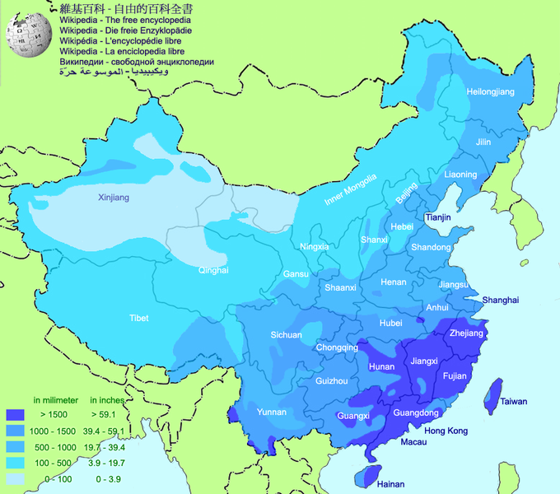
Nederbördens fördelning

Slide 6
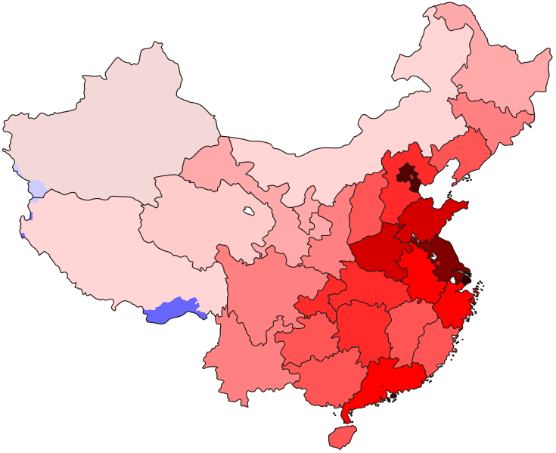
Befolkningsfördelning

Slide 7
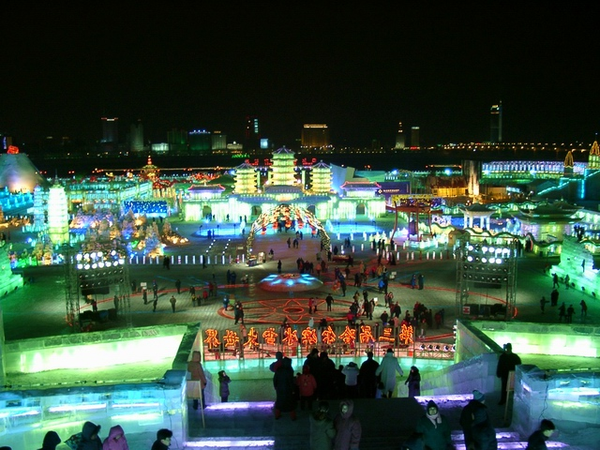
Några vyer
Vinter i Harbin (jan. -28)

Slide 8
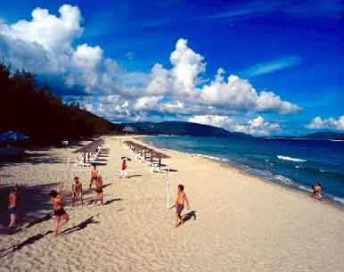
Sanya, Hainan (jan +22)

Slide 9
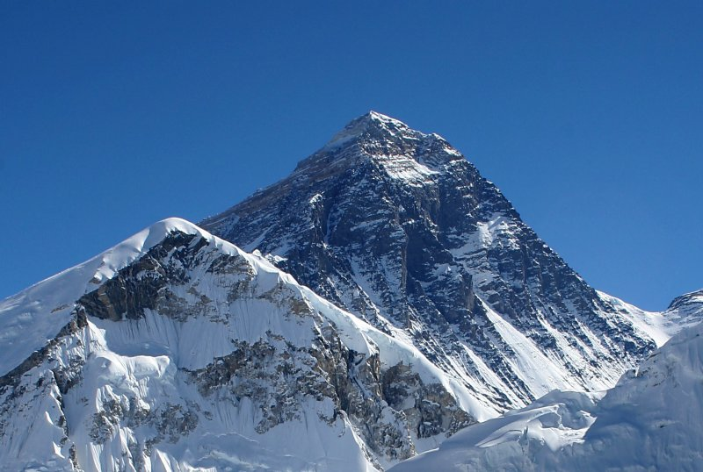
Världens högsta punkt

Slide 10
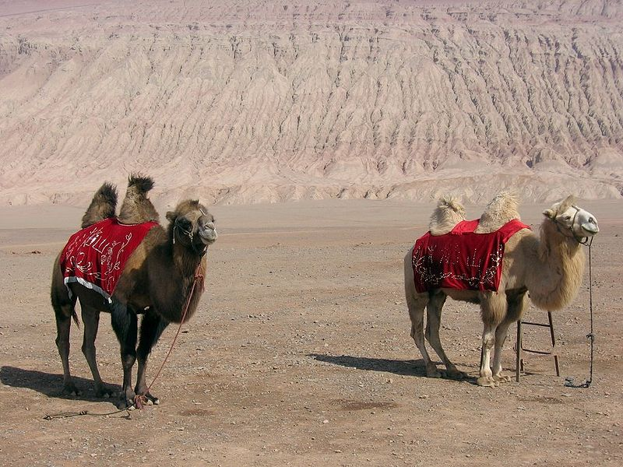
Och världens näst lägsta
Turfan, Xinjiang

Slide 11
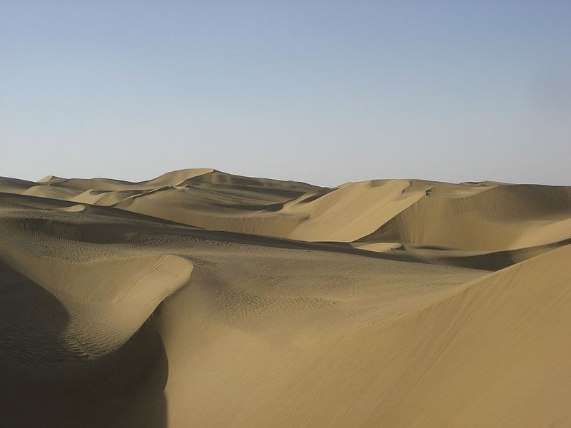
Olika landskapstyper
Öken

Slide 12
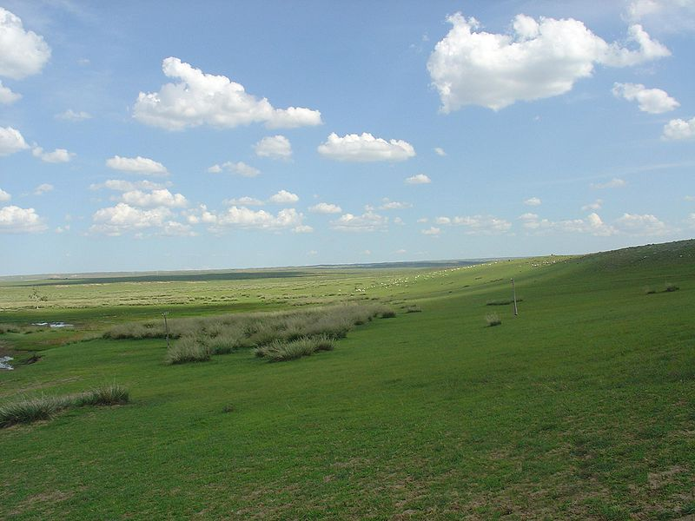
Grässtäpp

Slide 13
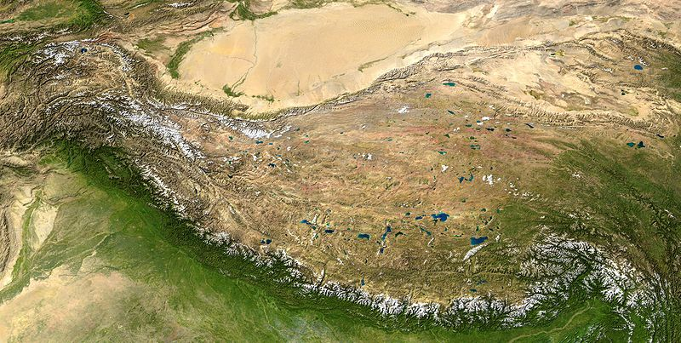
Karga högplatåer

Slide 14
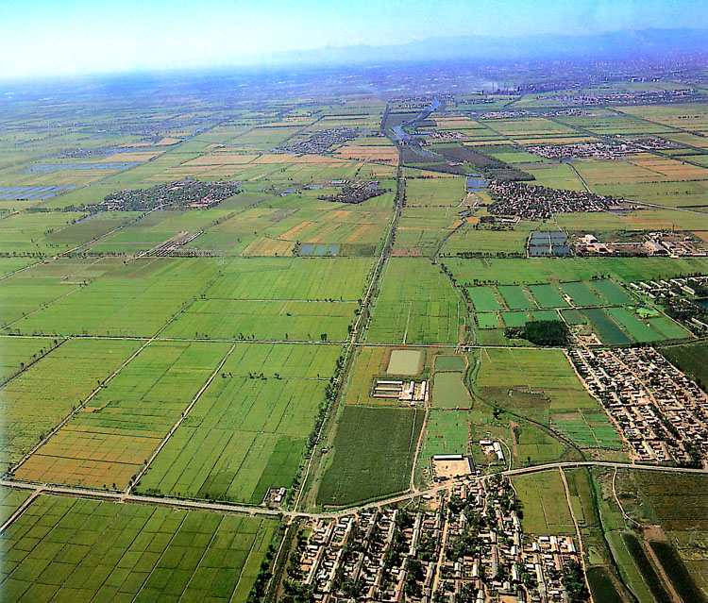
Bördiga slätter
Den nordkinesiska slätten

Slide 15
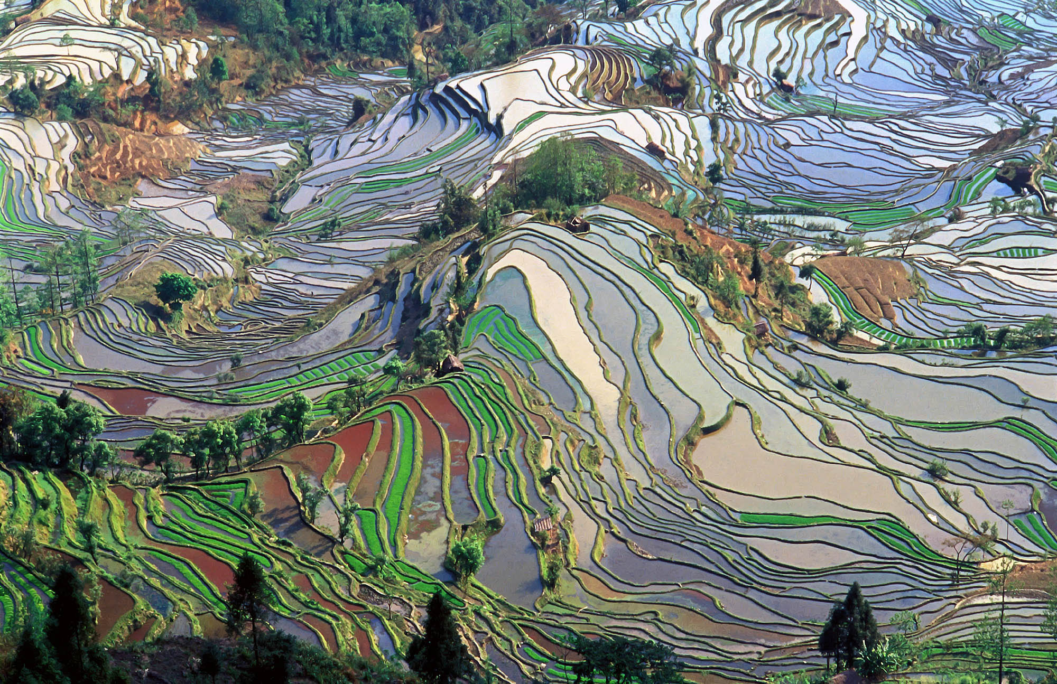
Terassodlingar
Yunnan

Slide 16
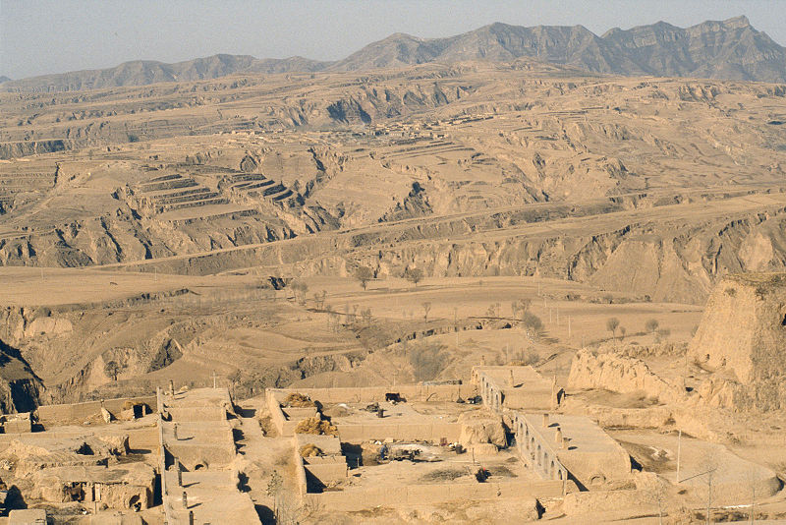
Lösslandskapet norr om Gula floden

Slide 17
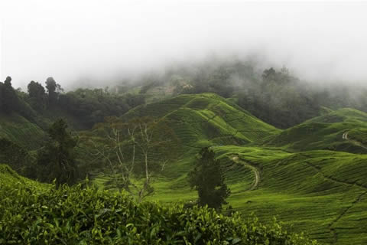
Teodlingarna i sydost

Slide 18
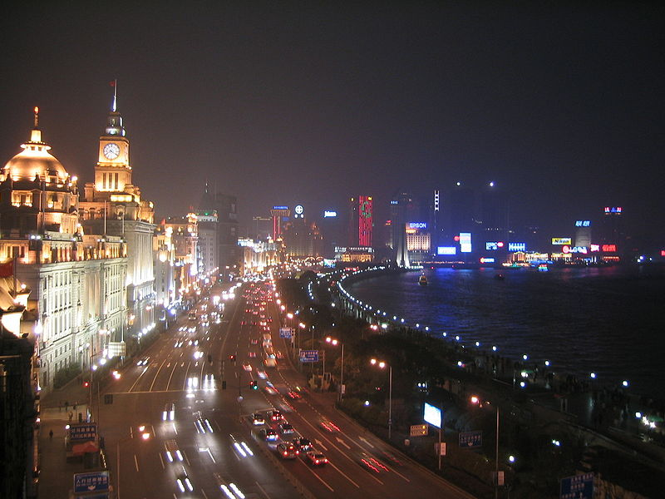
Och storstäderna …

Slide 19
Jordbruket
C.a 10% av arealen odlingsbar
Jordbruket koncentrerat till de östra delarna
Oas-kultur (frukt) och boskapsuppfödning i väst
Risodling dominerar i söder och vete/hirs i norr
Sojabönor, majs: norra och centrala delarna
Te i sydost och sydväst (i bergen)

Slide 20
Kinas folk
56 etniska grupper
Han: drygt 90%
55 minoriteter: knappt 10%
Några av de större grupperna: Zhuang 18 milj; Manchu 10,6 milj; Hui 9,8 milj; Uyghur 8,3; Mongoler 5,8 milj; Tibetaner 5,4 milj; Koreaner 1,9 milj
I Kina: Zhonghua minzu (ung ”peoples of China”)

Slide 21
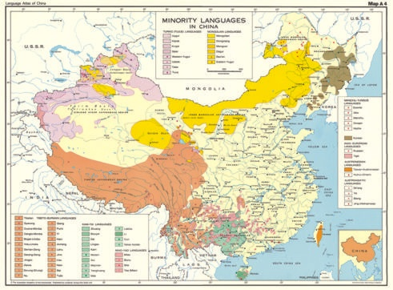
Språken i Kina

Slide 22
Sinotibetanska språk

Slide 23
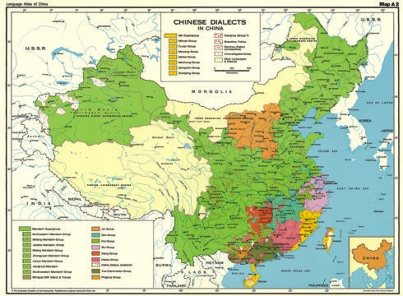
De kinesiska dialekterna
Notes:
Grönt: Norra dialektområdet 65%; Brunt Jin 4,5%; lila; Wu 7%; Turkost: Gan (Jiangxi) 3%; Gult Min (Hokien) 5%; Rosa Hakka 3%; Brunt Yue (kantonesiska) 4%;
Rostrött Xiang (hunanesiska) 3%

Slide 24
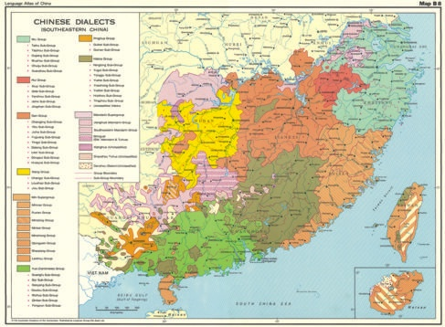
De södra dialekterna

Slide 25
SVO-språk
En stavelse = ett tecken = ett morfem
Wô ài nî
我爱你
Jag älskar dig
Nî ài wô
你爱我
Du älskar mig

Slide 26
Något om kinesiska tecken
- Och hur man slår i ett kinesiskt lexikon

Slide 27
Toner
Rikskinesiskan har fyra toner
Första: Jämn ”mä” (mor)
Andra: Stigande ”má” (hampa)
Tredje: Fallande/stigande: Mâ (häst)
Fjärde: Fallande mà (banna)

Slide 28
Bildtecken
日 rì sol
月 yuè måne
目 mù öga
木 mù träd

Slide 29
Abstrakta bilder
上 shàng över
下 xià under
一 yï ett
二 èr två
三 sän tre

Slide 30
Idékomplex
Sammansatta bildtecken
明 míng - ljus sol+måne
林 lín – skog träd+träd
好 hâo - god,bra kvinna+barn
鸣 míng - kvitter mun+fågel

Slide 31
Fonetiska lån
来 lái slags vete homofont med “kommer”
万 wàn skorpion homofont med “tiotusen”
其 qí korg homofont med “dess”

Slide 32
Fonetiska sammansättningar (Den absoluta majoriteten av tecknen)
Vi utgår från tecken 青 qïng blå/grön
Semantisk del Fonetikum Betydelse Modernt uttal
(radikal)
鱼 yú: fisk 青 qïng 鲭 (slags makrill) qïng
言 yán: tal 青 qïng 请 (ber; varsågod) qîng
心 xïn: hjärta 青 qïng 情 (känslor) qíng
水 shuî : vatten青 qïng 清 (klar) qïng
日rì: sol 青 qïng 晴 (klart - om väder) qíng
虫chóng: insekt 青qïng 蜻 (trollslända) qïng

Slide 33
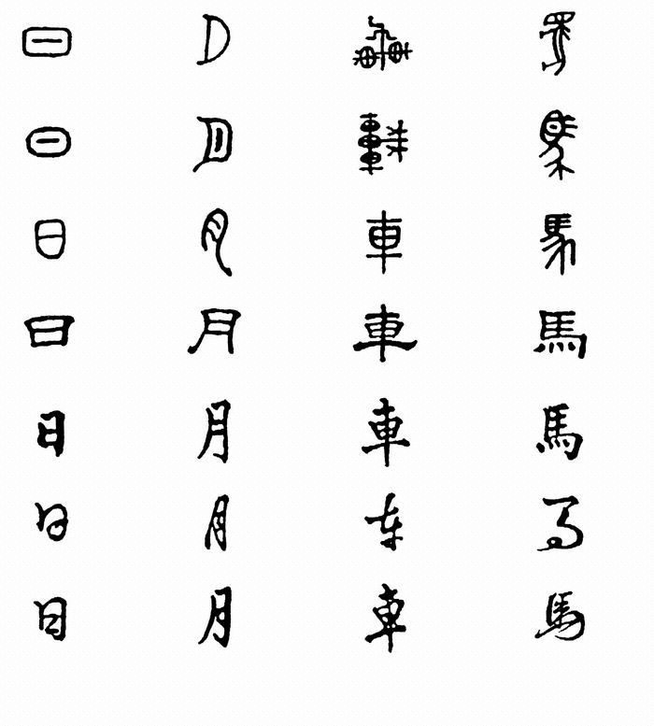
Notes:
Orakel; jinwen; xiao zhuan; lishu; kaishu; caoshu; xingshu.

Slide 34
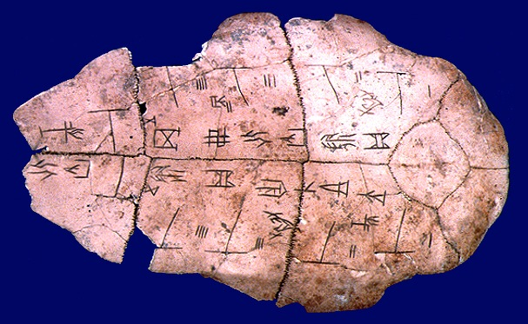
Exempel på orakelben

Slide 35
Språkreformen
Reformkommitténs betänkande 1956
Förenklade tecken (简体字)
Traditionella tecken (繁体字)
Pinyin (stava ljud) lanseras
Horisontellt, från vänster till höger

Slide 36
Att slå i ett kinesiskt lexikon
- Radikalerna utgör utgångspunkten

Slide 37
Vi försöker slå upp detta tecken
你

Slide 38
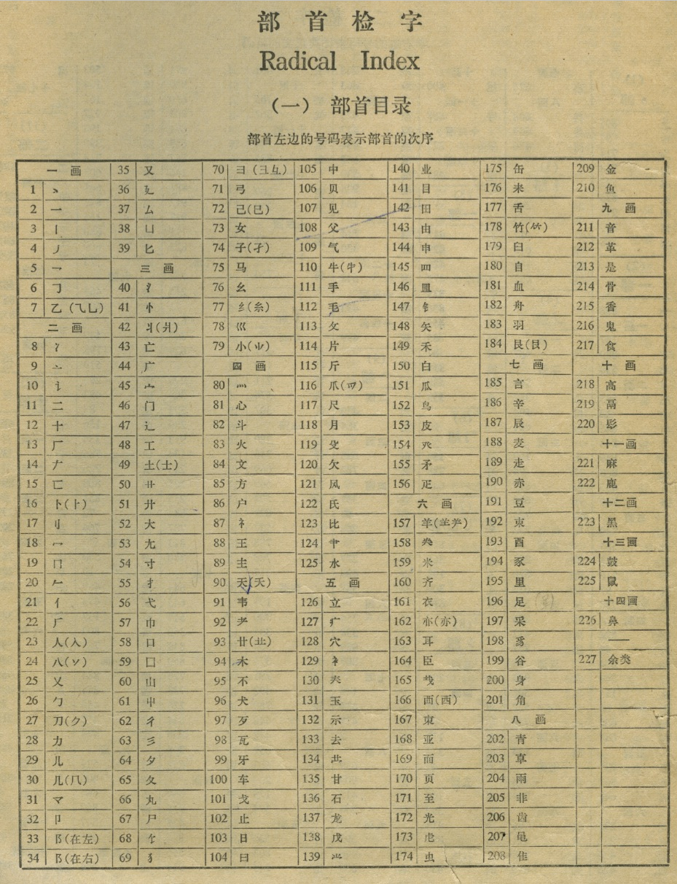
Notes:
Identifiera radikalen (””människoradikalen” – två streck ”er hua”) – radikalnummer 21

Slide 39
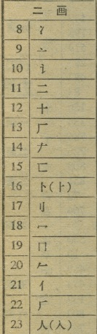
Notes:
Radikal 21

Slide 40
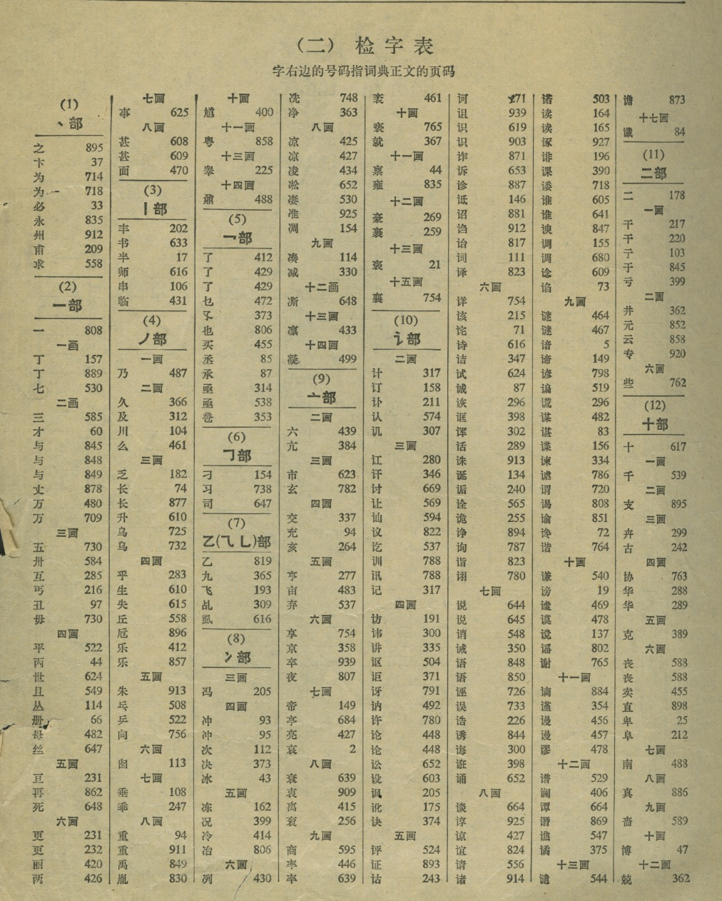

Slide 41

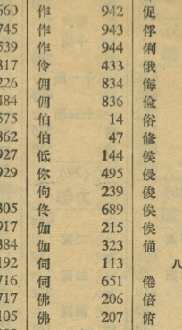
Notes:
Radikal 21 + återstående streck i tecknet, dvs fem streck – sidan 495.

Slide 42
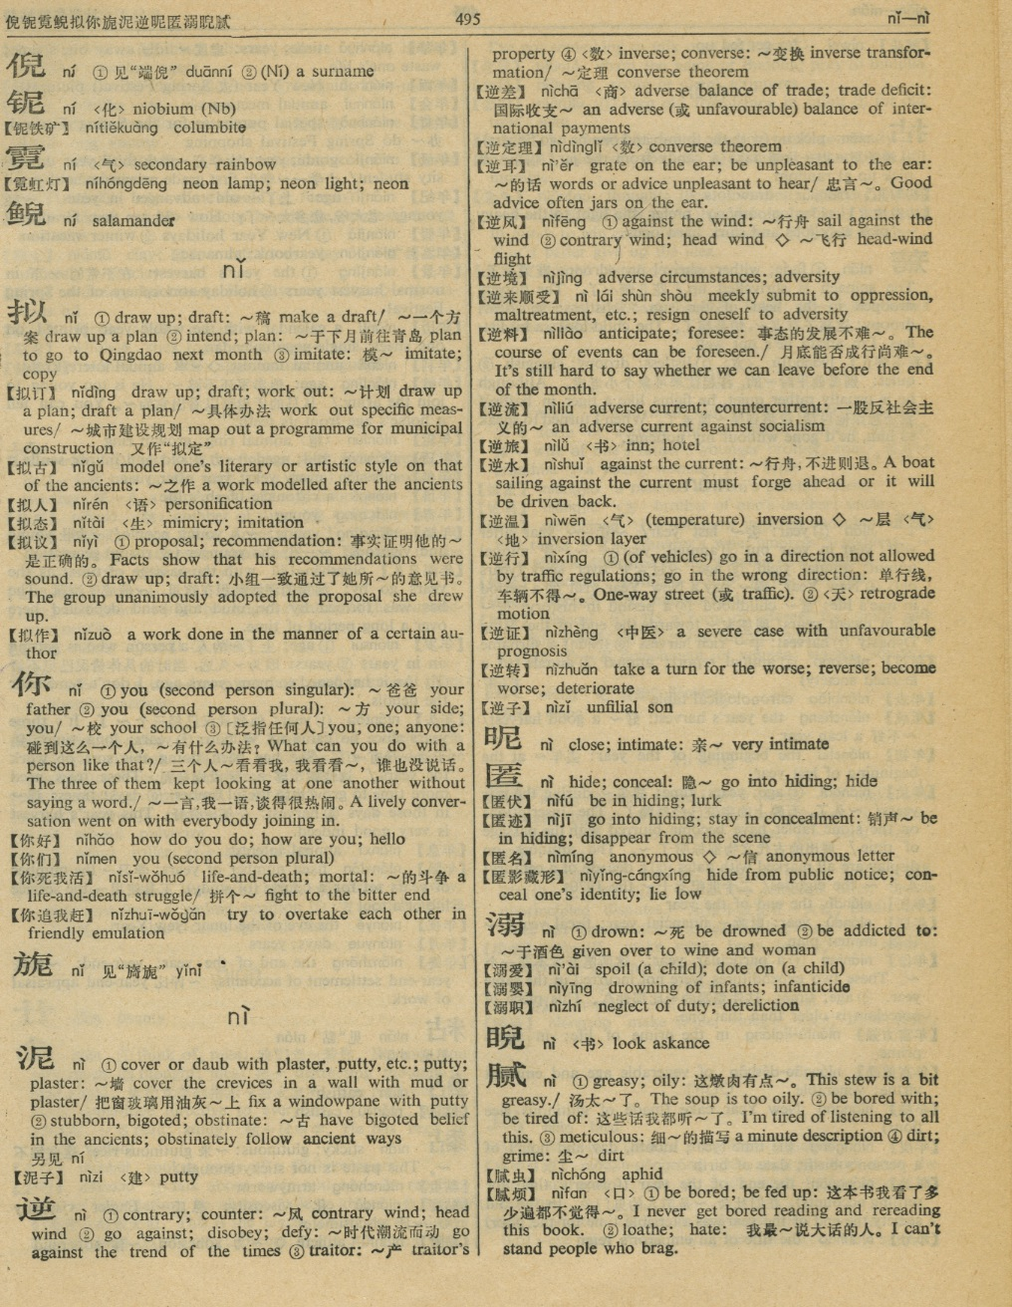
Notes:
Gå till sidan 495!

Slide 43
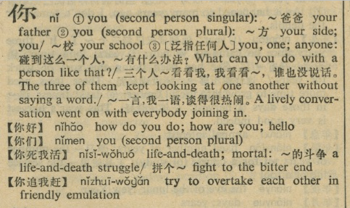
Notes:
Tecknet är nî (andra person singularis): du , dig.

Slide 44
Två neolitiska kulturer
Yangshao och Longshan

Slide 45
Yangshao och Longshan
Kulturen upptäckt av J.G. Andersson år 1921 i byn Yangshao i Henan
Kärnområde längs Wei-floden och Gula flodens böj mot öster
Femte till tredje årtusendet f. Kr
Målad keramik - ofta stiliserade djur som t ex fiskar
Hirsodling
Fisk, skaldjur, vilt, hund
Kläder av hampa

Slide 46
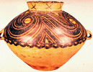
Yangshao-kärl

Slide 47
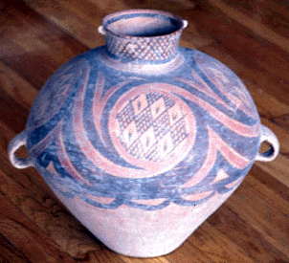
Yangshao-kärl

Slide 48
Yangshao-kulturen i Banpo-byn

Slide 49
Målat Banpo-kärl
(tidig Yangshao-kultur)

Slide 50
Longshan-kulturen 龙山
Kärnområde i Shandong (c:a 2500-1800 f. Kr)
Upptäckt 1928
Monokrom keramik, skålar etc. drejade
Muromgärdade boplatser
Murar av stampad jord
Kauri-snäckor som betalningsmedel
”Scapulimancy”
Sidenproduktion

Slide 51
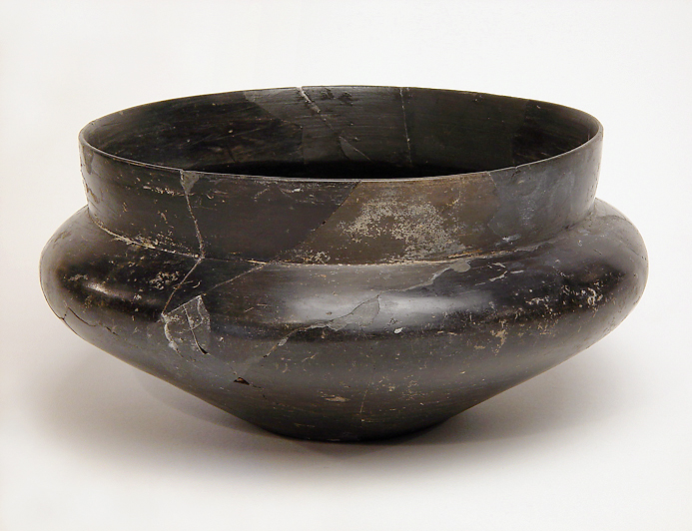
Longshan-kärl

Slide 52
